Slide 1


{
대주제명: LLM활용 내부 고객 업무 효율성 향상을 위한 문서 검색 시스템
SK네트웍스 Family AI 캠프 1기
{
*
Noodle
1
2
보고서 및
3
*
[ ]
백로그 생성
4
5
# 1Team( ) {
presenter : = 이민재 ; / NOODLE
// 팀원 . 김지민, 이민재, 이현석, 최인헌, 한재혁 - ]
6

Slide 2





CONTENTS
SK네트웍스
Family AI 캠프 1기
1
PART
01
프로젝트 개요
① 프로젝트 주제 소개
② 기획 소개
2
3
PART
02
진행 현황
③ WBS기반 진행 현황 전반
④ 이슈사항, 트러블 슈팅 등
4
5
PART
03
예상 결과 목표
⑤ 결과 목표
⑥ 기타
6

Slide 3
{
대주제명: LLM활용 내부 고객 업무 효율성 향상을 위한 문서 검색 시스템
SK네트웍스 Family AI 캠프 1기
*
PART 01
프로젝트 개요

Slide 4




PART 1
*
프로젝트 개요
SK네트웍스
Family AI 캠프 1기
1
LLM활용 내부 고객 업무 효율성 향상을 위한 문서 검색 시스템
프로젝트 기능
2
보고서 및 백로그 생성
3
기술 스택
4
개발 일정
5
9. 20. - 11. 15.
팀원분담
6

Slide 5








PART 1
*
프로젝트 기능
SK네트웍스
Family AI 캠프 1기
1
백로그 생성 기능
보고서 작성 기능
2
3
commit내역 불러오기
저장소의 코드를 바탕으로
백로그 생성
작성된 백로그를 기반으로 보고서 작성
4
5
백로그 수정, 저장
보고서 저장, 공유, 수정
6

Slide 6
PART 3
*
기대 효과
SK네트웍스
Family AI 캠프 1기
시간 절감
개발자들이 문서 작성에 투자하는 시간을 대폭 줄일 수 있어, 본연의 개발 업무에 집중할 수 있음
업무 효율성 향상
검색과 요약이 자동화되면서 불필요한 반복 작업을 줄이고, 문서의 질을 유지할 수 있음
정확한 보고서 작성 지원
LLM이 제공하는 요약된 내용과 보고서 초안을 바탕으로 개발자들은 보다 정확하고 신속한 보고서를 작성할 수 있음
내부 소통 강화
개발된 기능들의 요약과 보고서 초안 제공은 다른 부서나 팀과의 원활한 소통을 도와 협업 효율성을 높일 수 있음

Slide 7




PART 1
*
기술스택
SK네트웍스
Family AI 캠프 1기
1
서버
배포
Backend
Frontend
AI Core
2
3
AWS EC2
AWS S3
AWS Route 53
AWS API Gateway
AWS IAM
AWS Certification Manager
AWS CloudFront
Github Actions
PyTorch
Tensorflow
FastAPI
Langchain
Transformers
Django
Vue.js
Axios
Nuxt
Nginx
4
MySQL
Redis
5
6

Slide 8





PART 1
*
팀원분담
SK네트웍스
Family AI 캠프 1기
1
Front-end
2
김지민
이민재
이현석
최인헌
한재혁
3
4
survey
review
report
survey
authentication
review
home
survey
backlog board
home
-
survey
authentication
backlog board
5
6

Slide 9
PART 1
*
팀원분담
SK네트웍스
Family AI 캠프 1기
1
Back-end
2
김지민
이민재
이현석
최인헌
한재혁
3
4
survey
review
report board
survey
authentication
review
-
-
survey
authentication
backlog board
report board
5
6

Slide 10
PART 1
*
팀원분담
SK네트웍스
Family AI 캠프 1기
1
AI-core / FastAPI
2
김지민
이민재
이현석
최인헌
한재혁
3
4
-
-
-
modeling
modeling
Protocol Setup
5
6

Slide 11
PART 1
*
팀원분담
SK네트웍스
Family AI 캠프 1기
1
DevOps
2
김지민
이민재
이현석
최인헌
한재혁
3
4
-
Server Manage
Port Forwarding
HTTPS protocol
CI/CD
-
-
Domain
5
6

Slide 12
{
대주제명: LLM활용 내부 고객 업무 효율성 향상을 위한 문서 검색 시스템
SK네트웍스 Family AI 캠프 1기
*
PART 02
진행 현황

Slide 13




PART 2
*
개발 일정
SK네트웍스
Family AI 캠프 1기
개발 일정
1주차 | 2주차 | 3주차 | 4주차 | 5주차
1
2
survey
3
report service
4
backlog service
5
authentication
review
6

Slide 14
{
대주제명: LLM활용 내부 고객 업무 효율성 향상을 위한 문서 검색 시스템
SK네트웍스 Family AI 캠프 1기
*
PART 03
예상 결과 목표

Slide 15
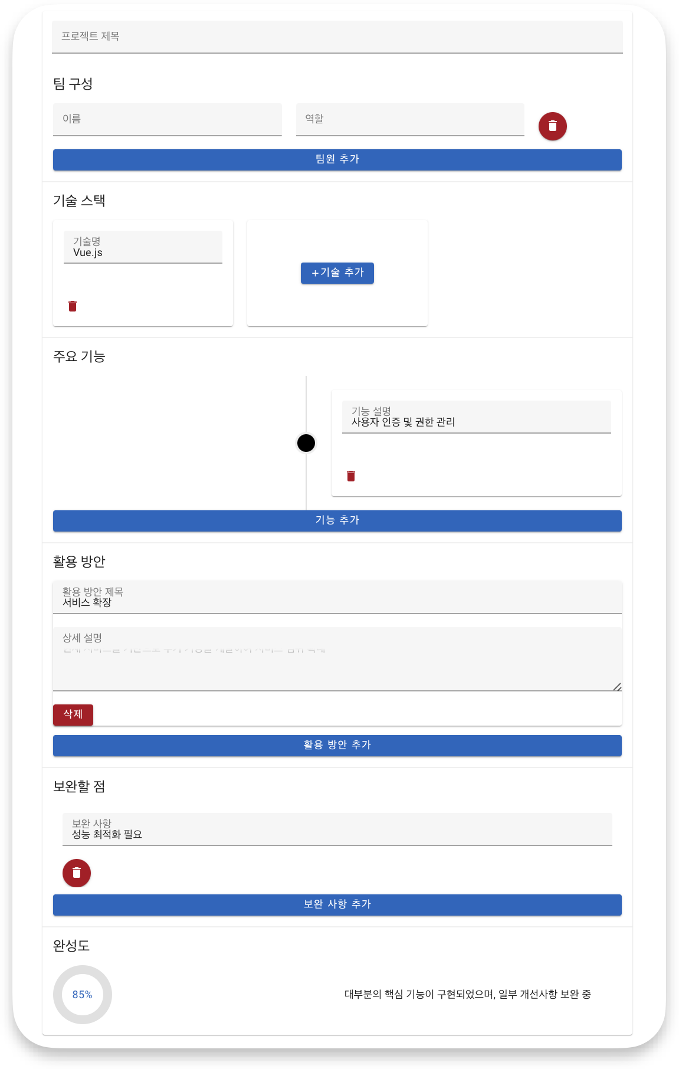
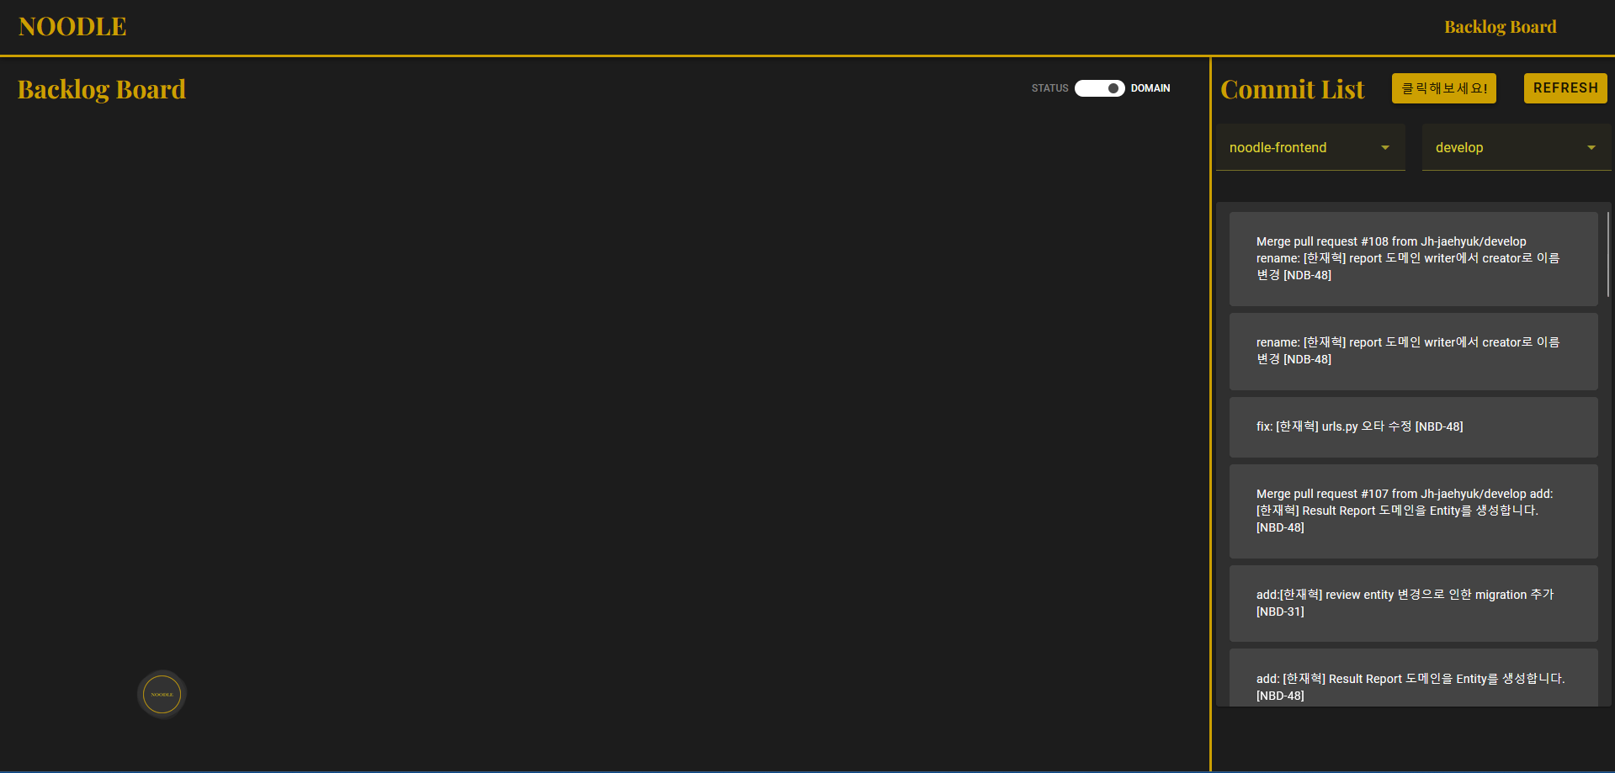
PART 3
*
예상 결과
SK네트웍스
Family AI 캠프 1기
AI를 통해 작성된 백로그 출력 예정

Slide 16
PART 3
*
목표
SK네트웍스
Family AI 캠프 1기
LLM모델의 지속적인 개선을 통해 문서 요약의 정확성을 더욱 높일 계획임.
python뿐만이 아닌 다양한 언어와의 연동성을 강화하여, 다양한 코드를 빠르게 처리할 수 있도록 확장할 것임.
review 도메인으로 작성된 기능을 통해 수집된 사용자의 피드백을 바탕으로 서비스의 개선 주기를 줄여 사용 편의성을 확보할 것임.

Slide 17


PART 3
*
Q&A
SK네트웍스
Family AI 캠프 1기
1
*
2
프로젝트 관련 궁금한 점을
자유롭게 질문해주세요!
3
4
5
Ask me Questions
6

Slide 18
{
대주제명: LLM활용 내부 고객 업무 효율성 향상을 위한 문서 검색 시스템
SK네트웍스
Family AI 캠프 1기
*
{
Thank you
[ ]
*
# 1Team( ) {
presenter : = 이민재 ; / NOODLE
// 팀원 . 김지민, 이민재, 이현석, 최인헌, 한재혁 - ]

